Slide 1


Slide 2


Slide 3
PROJECT: MOMENTO
Jandák, Tichý, Svoboda, Hošek, Jokiel

Slide 4
Popis
►Tato aplikace si klade za úkol vytvořit prostředí pro sledování času. Toho chceme docílit zobrazením každého pracovního dne a jednotlivých úkolu přiřazených zaměstnancům.

Slide 5
Využití
►Naše aplikace najde své ideální využití v menších firmách do 10 zaměstnanců. Primárně nám jde o odvětví kde jsou častá jednání nebo schůzky. Protože s naši aplikaci lze jednoduše sledovat jestli máme čas na další schůzku nebo prací v našem nabitém programu.

Slide 6
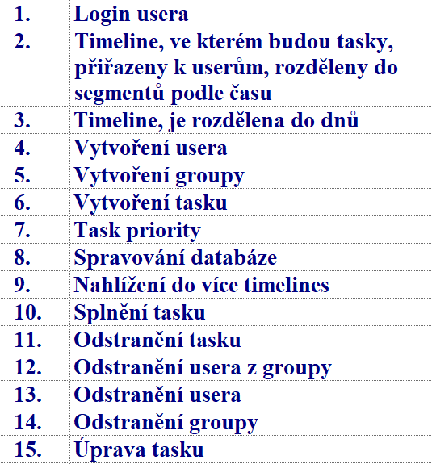
Požadavky
►Naše požadavky byly speciálně vytvořeny za účelem hladkého průběhu naší týmové práce
Obrázek vytvoření požadavků v PowerDesigneru

Slide 7
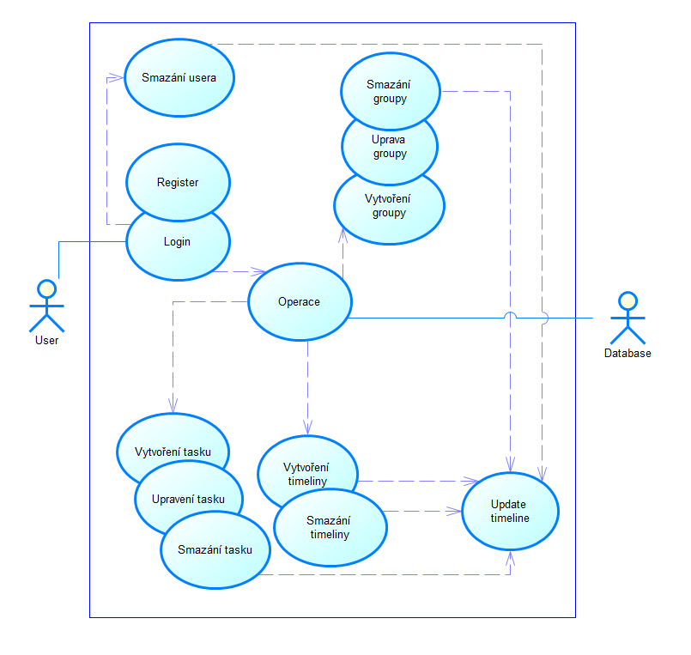
Use Case Diagram
Obrázek Use Case Diagramu vytvořený v PowerDesigneru

Slide 8
Vytvoření nebo registrace usera
Tato část slouží pro vytvoření/přihlášení uživatele za pomoci přihlašovacích údajů.

Slide 9
Vytvořen, upravení, smazaní tasku Vytvoření, smazání timeliny
Tento case je použit pro práci s tasky a timeliny

Slide 10
Vytvořen, upravení, smazaní groupy
Případ použití této trojice očekáváme v momentě, když bude chtít uživatel vytvořit, upravit, ba dokonce smazat groupy.

Slide 11
Update
Případ updatu nastane, vždy po změně, kterou způsobí uživatel svým chováním v aplikaci.

Slide 12
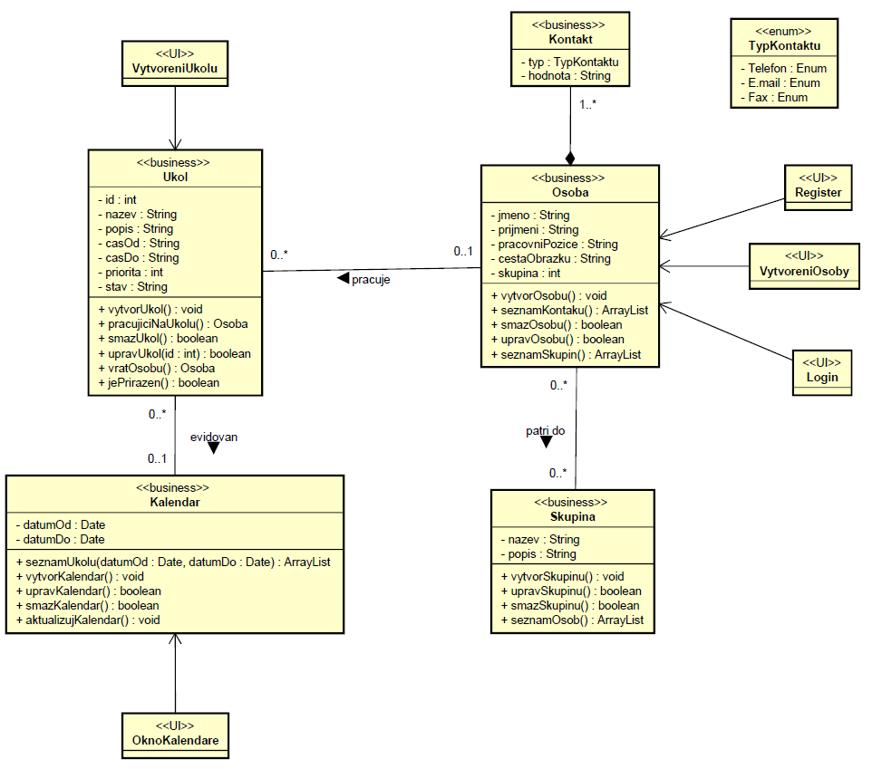
Class Diagram
Obrázek Class Diagramu

Slide 13
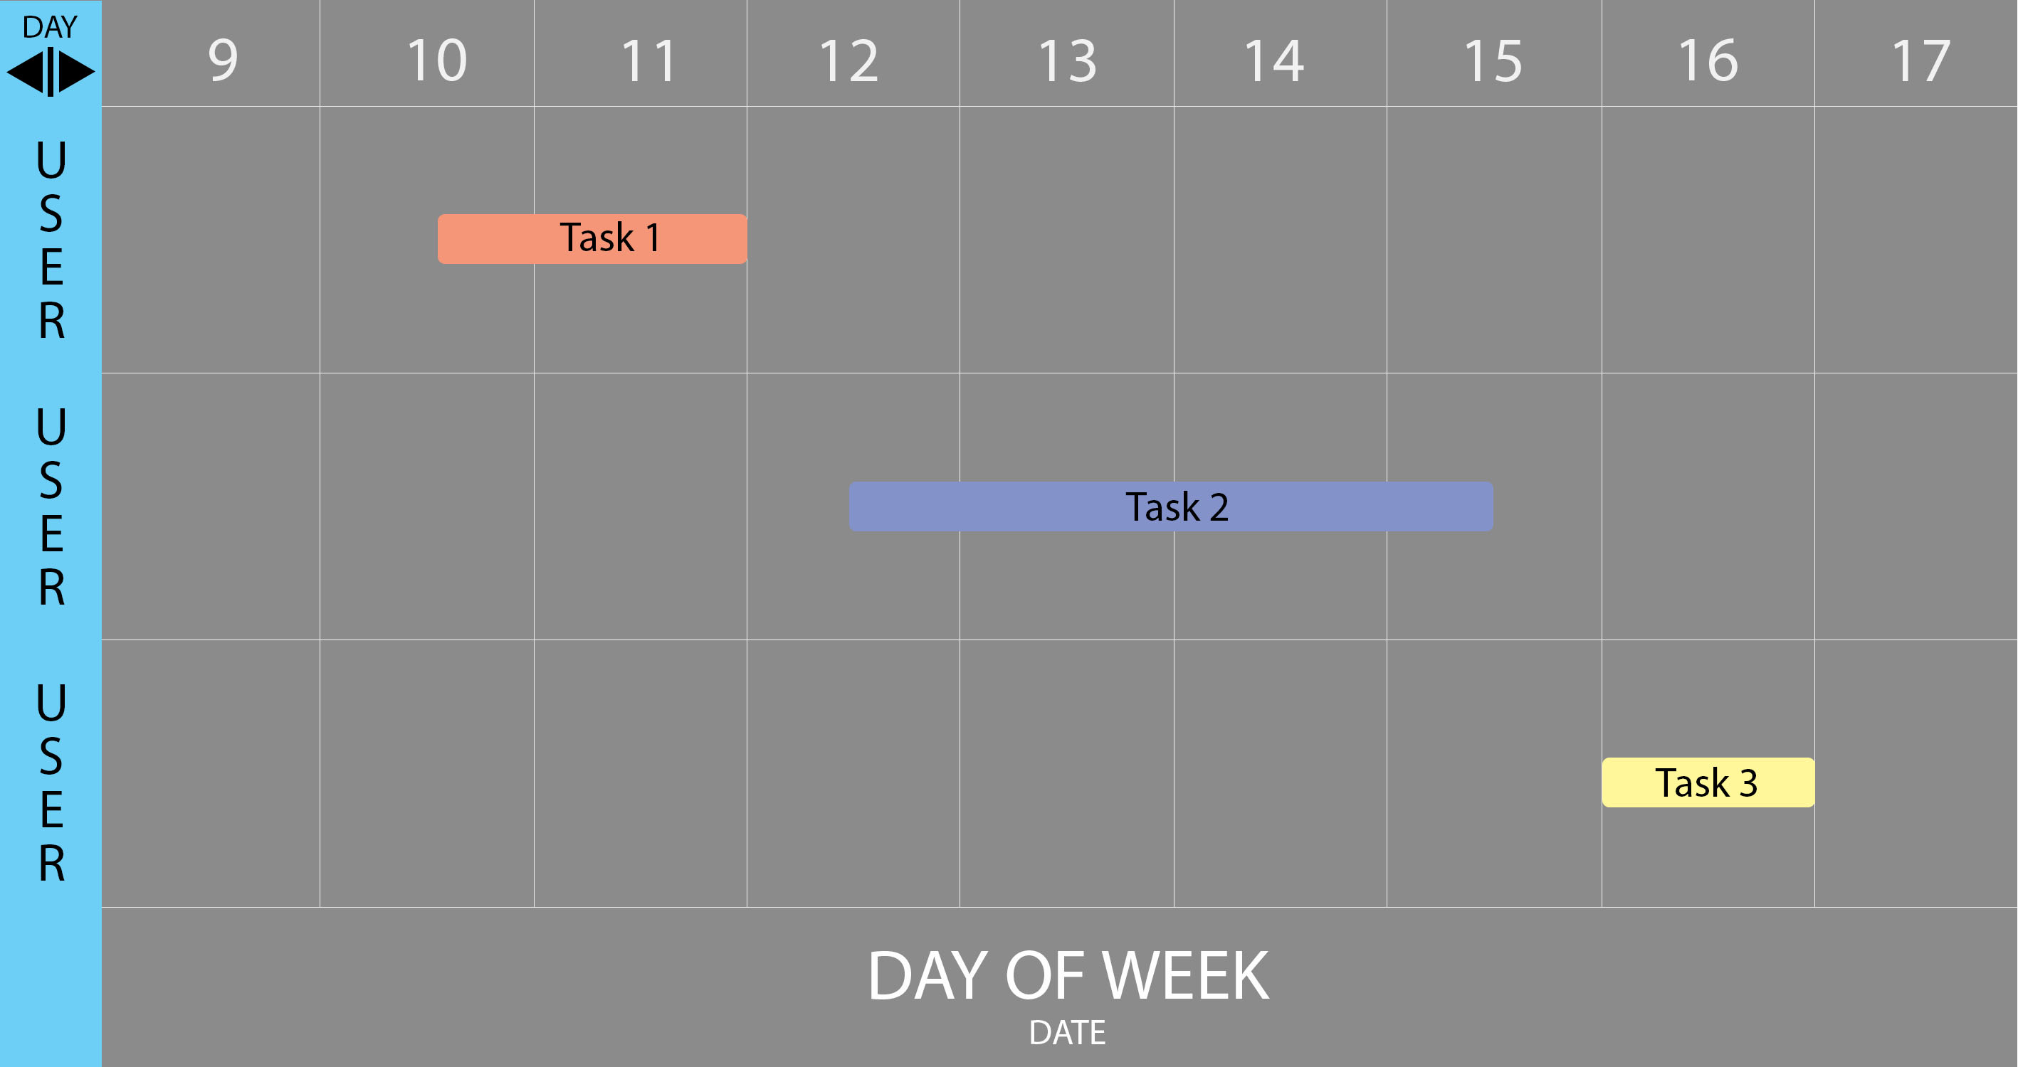
Návrh obrazovek - Timeline
Návrhový obrázek obrazovek –Timeline, vytvořen v Adobe PS

Slide 14
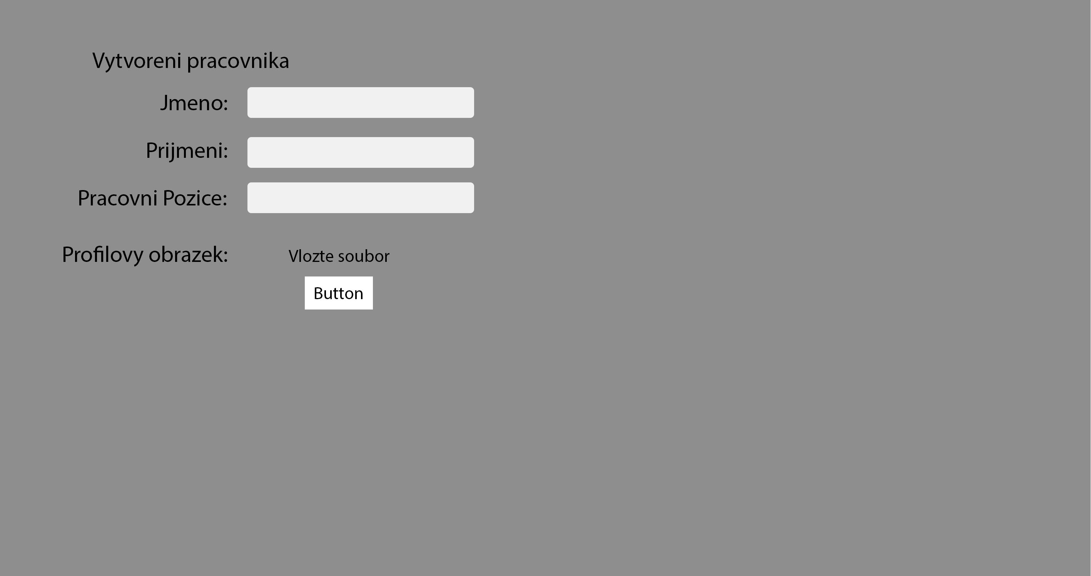
Návrh obrazovek – User Register
Návrhový obrázek obrazovek –User Register, vytvořen v Adobe PS

Slide 15
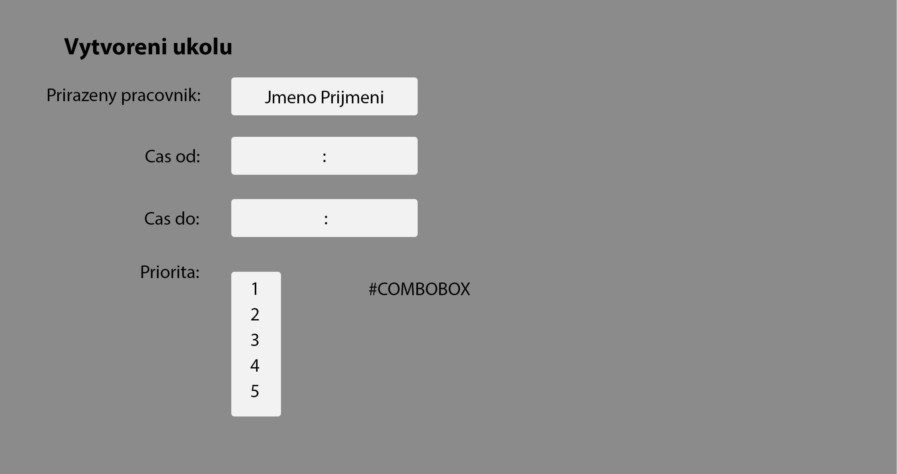
Návrh obrazovek – Task Creation
Návrhový obrázek obrazovek –Task Creation, vytvořen v Adobe PS

Slide 16
Návrh testovacích případů
►Karel -> 9 - 11 -> interview s novináři
►Alenka -> 9 - 10 -> dělání kafe pro šéfa
►Ignác -> 11 - 16 -> meeting s auditorem
►Jan -> 16 - 17 -> úklid pracoviště
►Karla -> 9-15 -> meeting s investory

Slide 17
Konvence
Čenglish-indoverflow je naše konvence .. Čtvrtka kódu v angličtině, Čtvrtka v Češtině, Čtvrtka copypasta ze stacku, a Čtvrtka podle guidu indickýho týpka

